Slide 1
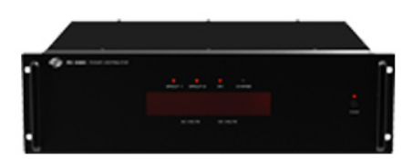
PD4320
Power Distributor
AC 전원 10CH, DC 전원 12CH 사용 가능
배터리 자동 충전 기능, 돌입 전류 완충 회로 내장
SMPS 전원회로 내장에 의한 우수한 전력 효율
AC 출력 과부하를 위한 순차 AC 출력 ON / OFF
교류전원 출력 SWITCHED : GROUP1 (1KW x 4OUT)
SWITCHED : GROUP2 (1KW x 4OUT)
UNSWITCH : 1KW x 2OUT
시스템 통신 : RS-232C IN/OUT
직류전원 출력 : DC24V / 15A (Peak 20A)
추가 기능 : Battery Charger 기능 내장
사용 전원 : AC220V / 50~60㎐, DC24V
외형 규격(W x H x D) : 482 x 135 x 350mm
무게 : 5.6㎏

